Slide 1
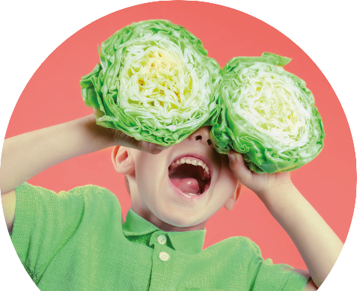
Obědové
menu

Slide 2
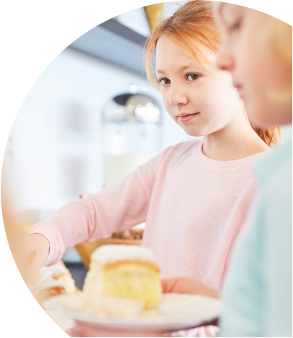
Ve všech našich provozech (víc než 236) jsme zavedli novou a jednotnou strukturu jídelního lístku, který je navíc sestaven na celý rok dopředu. Plně splňuje Vyhlášku č. 107/2005 Sb., o školním stravování a nutriční doporučení Ministerstva zdravotnictví ČR ke Spotřebnímu koši. Na jeho sestavování se podílela nutriční specialistka Kristýna Ostratická.
Novinka
školního roku 2022/23

Slide 3
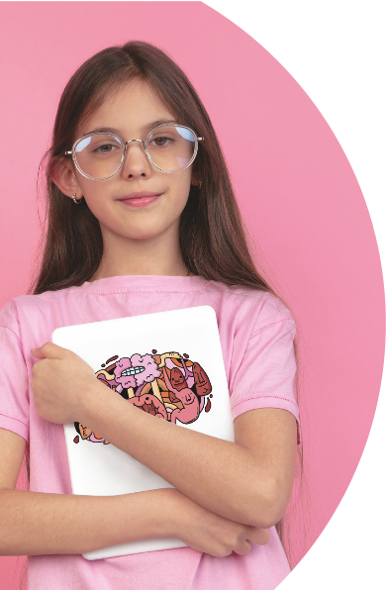
Významně zpestřujeme a zatraktivňujeme jídelníček – každodenně zařazujeme bezmasé – vegetariánské pokrmy, ale i jídla mezinárodní kuchyně (každý den děti ochutnají pokrm z jiné země). Hravou cestou „edukujeme“ strávníky a bouráme stereotypy –seznamujeme je s novými pokrmy (např. v rámci mezinárodní kuchyně) a zdravými moderními surovinami (např. v rámci bezmasých pokrmů). Častěji zařazujeme čerstvou zeleninu – nově je součástí všech hlavních jídel s výjimkou sladkých pokrmů.
Výhody Primirest menu

Slide 4
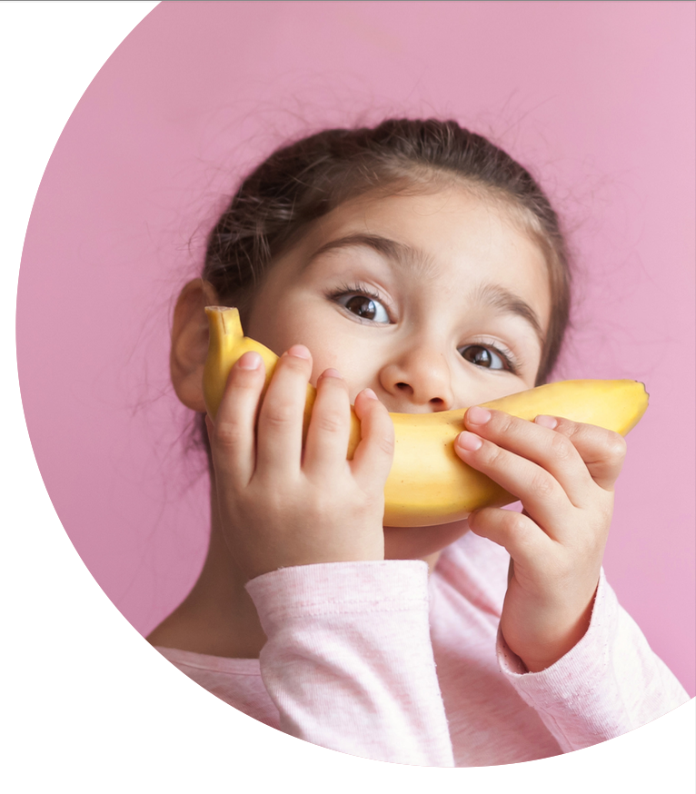
Plánování dopředu umožňuje vyšší sezónní synergie – čerstvé a regionální potraviny chutnají lépe a mají vyšší nutriční hodnotu. Snížili jsme celkové množství soli v pokrmech a vyloučili z receptur tavený sýr, který se do dětských jídelníčků nehodí (vyšší obsah tavících solí). Díky nejnovějším technologiím mnohem šetrněji zpracováváme suroviny – např. vaříme v páře a upravujeme maso přes noc. Má pak mnohem lepší stravitelnost a vyšší nutriční hodnotu.
Výhody Primirest menu

Slide 5
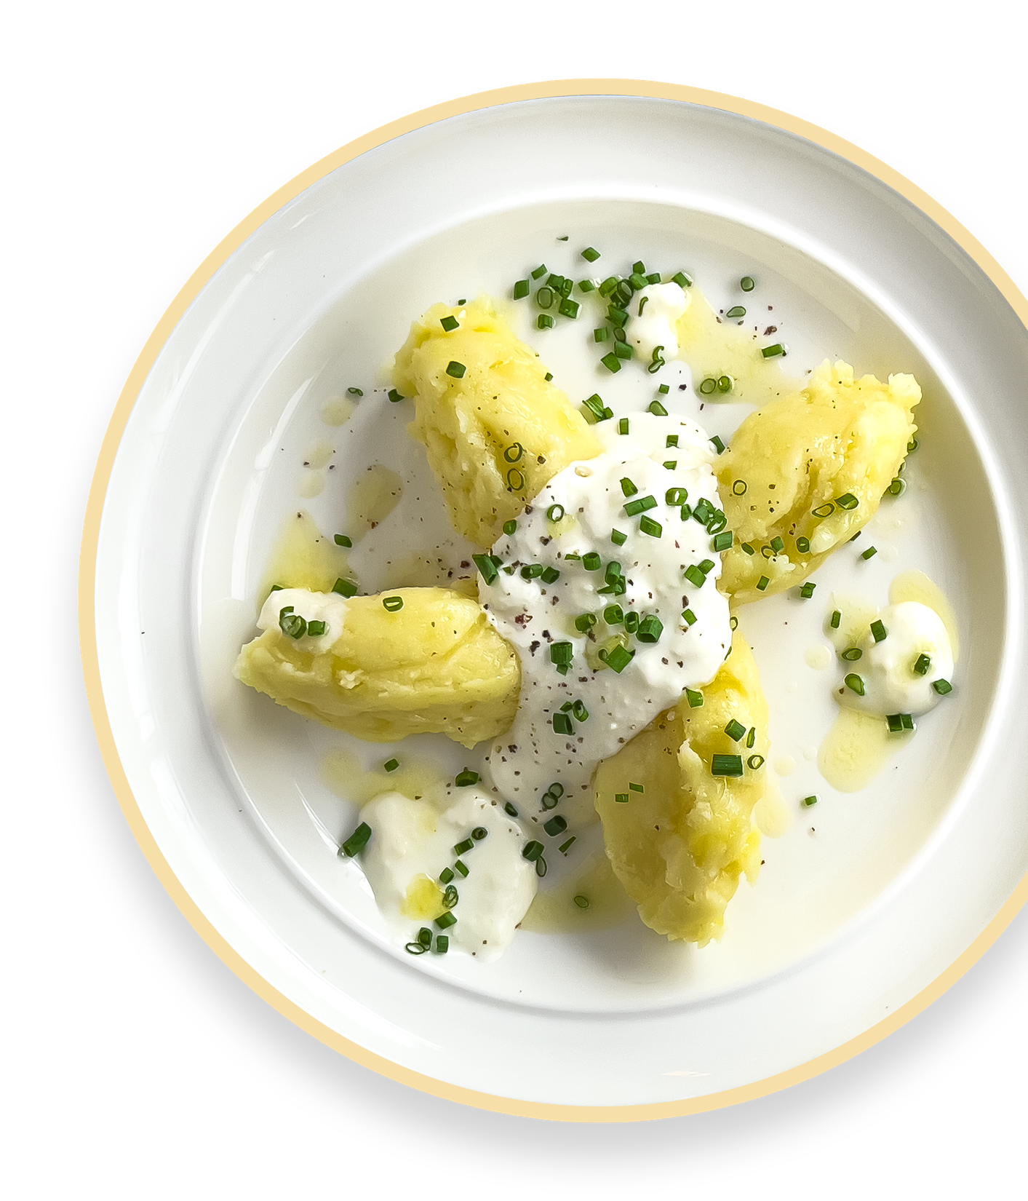
Jídla tradiční Klasické pokrmy a jídla, které děti i rodiče velmi dobře znají v prvotřídní kvalitě Používáme pouze čerstvé suroviny a vaříme podle tradičních receptur z Čech, Slovenska a Moravy s vlivem rakouské a maďarské kuchyně Pečená, vařená, dušená nebo smažená jídla doplňujeme adekvátní přílohou vlastní výroby včetně zeleninové přízdoby.
Naše obědové menu

Slide 6
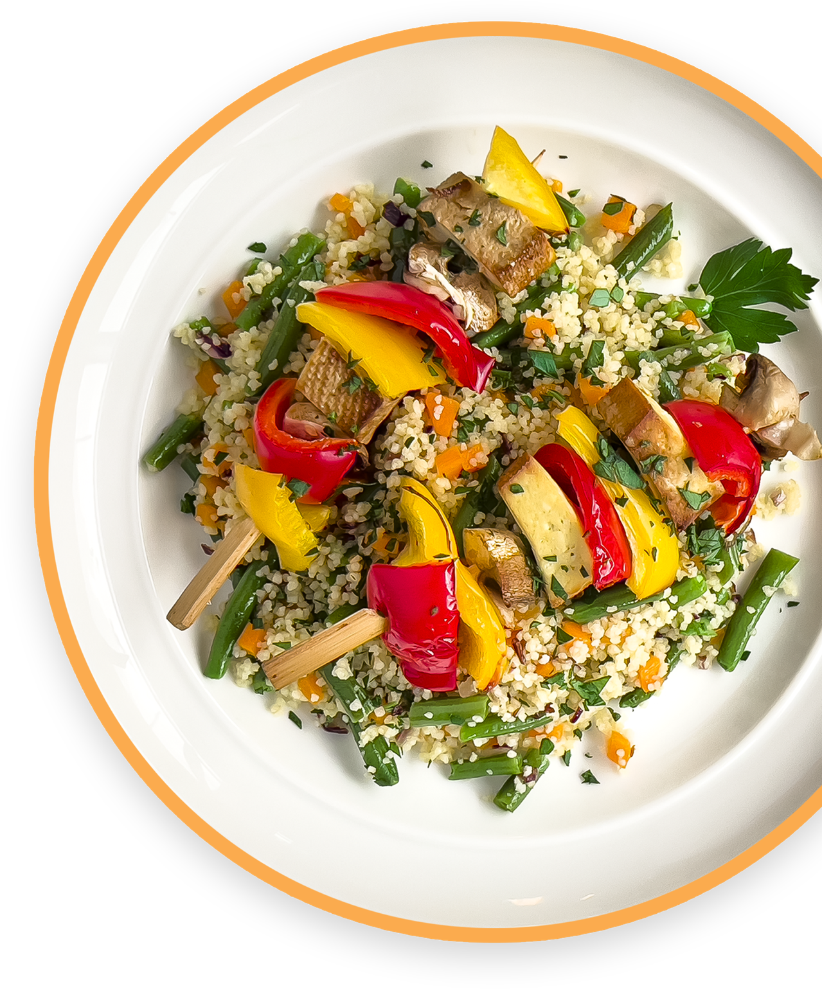
Jídla zahraniční kuchyně Děti poznávají rozmanitost a pestrost světa – nové ingredience, atraktivní kombinace chutí a vůní Mají možnost ochutnat známá i méně známá jídla kuchyně řecké, čínské, mexické či italské Receptury jsme upravili tak, aby byly vhodné i pro děti – tzn. nejsou příliš ostré, kořeněné apod. Světová kuchyně přináší nejen netradiční chutě a zážitek ale i zdravou stravu – používá víc druhů zeleniny a ryb.
Naše obědové menu

Slide 7
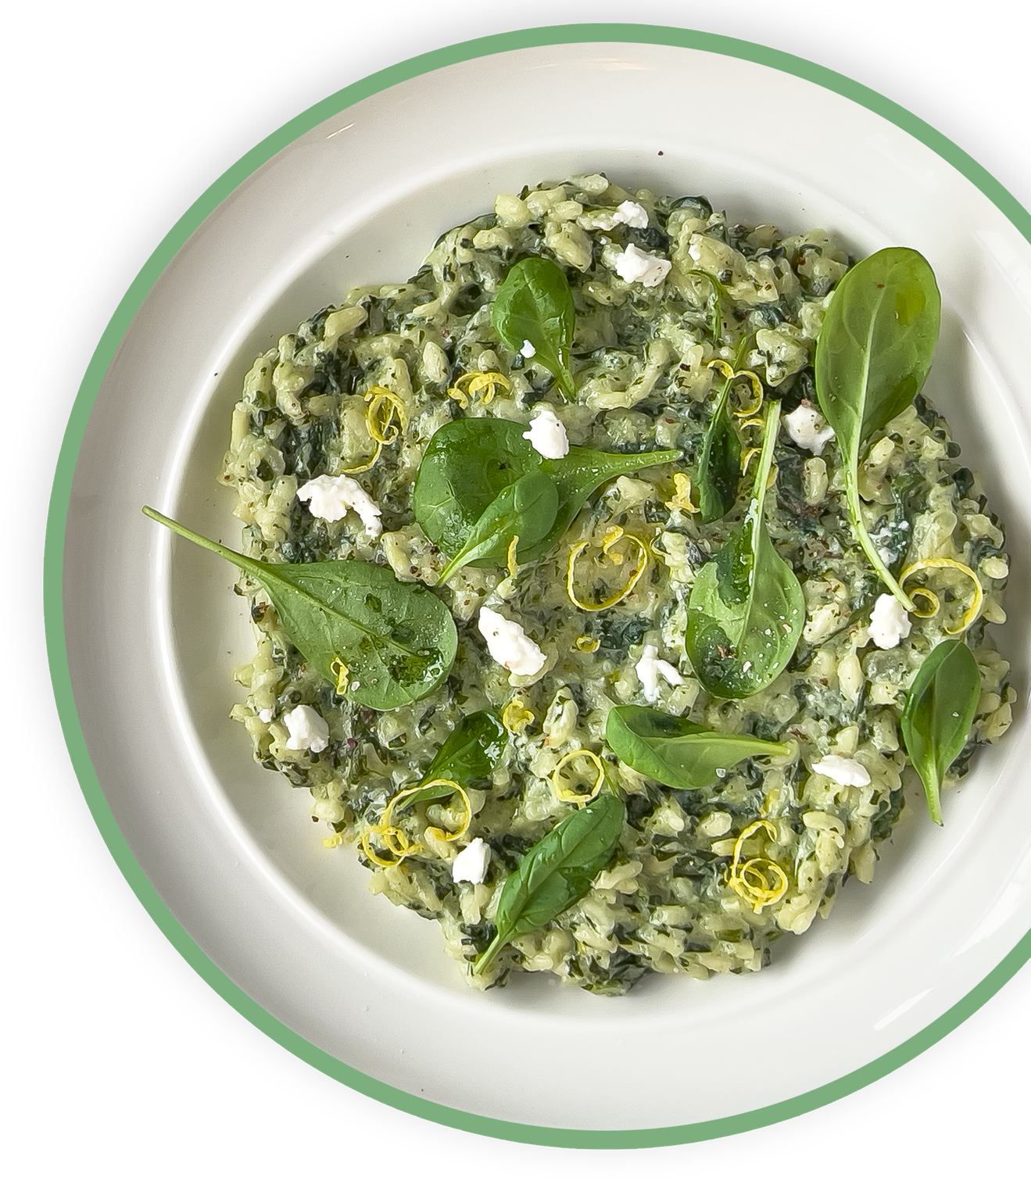
Jídla bezmasá Vycházíme vstříc rostoucímu zájmu o bezmasá a vegetariánská jídla – nově budou stabilní součástí denního menu. Větší nabídka bezmasých pokrmů je nejen skvělou příležitostí jak udělat něco pro své zdraví, ale i konkrétní krok jak strávníci, škola a Primirest přispívají ke snížení zátěže životního prostředí („clima friendly menu“). Cílem není vyřazení masa z dětského jídelníčku, ale omezení jeho nadměrného příjmu.
Naše obědové menu

Slide 8
Vzorové týdenní obědové menu

Slide 9
O nás
Primirest – dceřiná společnost Delirest, je největším poskytovatelem stravování na školách s 25letou tradicí. Jen v České republice stravujeme žáky a studenty z více než 236 mateřských, základních a středních škol. Náš maskot Barvožrout učí děti rozmanitosti a pestrosti na talíři, jak by měla vypadat ideální porce, resp. že oběd nemusí být pouze smažený a obsahovat maso. Prostřednictvím nástěnek JUŽ: Jíme zdravě, Učíme se s lehkostí, Žijeme zodpovědně, vysvětlujeme teenagerům, jak jídlo ovlivňuje naše tělo, proč upřednostnit zeleninu před sladkostmi, ale také to, proč je dobré neplýtvat a nevyhazovat zbytečně jídlo. Vše podstatné o nás na: www.primirest.cz

